Slide 1
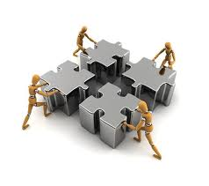
CÓMO FORMAR UN EQUIPO DE TRABAJO DE ALTO DESEMPEÑO
Preparado por Guillermo Hasbún
Derechos reservados.

Slide 2
Equipos de Trabajo de Alto Desempeño
Son Equipos de Trabajo que se auto-dirigen y se exigen calidad en sus funciones y calidad en sus conductas, en busca de superar el cumplimiento de sus objetivos.

Slide 3
La Biblia y el Desempeño
“ Y todo lo que hagáis, hacedlo de corazón, como para el Señor y no para los hombres; sabiendo que del Señor recibiréis la recompensa de la herencia, porque a Cristo el Señor servís”.
Colosenses 3:23-24

Slide 4
Estudios sobre la motivación y el desempeño (Empresa Edenred de España)
El 89% de las empresas asumen que sus empleados cambian de empresa en busca de un incremento del sueldo. Sin embargo, sólo el 12% de los empleados gana más en su nuevo trabajo.

Slide 5
Datos a considerar*
El 40% de los empleados no se sienten apreciados por su empresa.
El 77% de los trabajadores afirma que se implicarían más en su trabajo si sintieran que se reconocen sus logros.
* Empresa Edenred de España

Slide 6
Datos a considerar*
La retención de talento puede generar entre un 25% y un 85% de incremento en los beneficios de la empresa.
Las empresas con mayor nivel de compromiso por parte de sus empleados son capaces de incrementar en un 50% la lealtad de sus clientes.
*Empresa Edenred de España

Slide 7
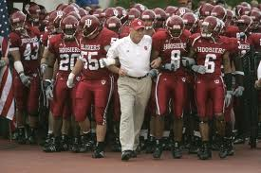
Factor Crítico: La Calidad del Liderazgo
“Los grandes líderes nos conmueven. Disparan nuestra pasión e inspiran lo mejor de nosotros. Cuando tratamos de explicar por qué son tan efectivos, hablamos de estrategia, de visión, o de ideas poderosas. Pero en realidad, lo más importante es que el Gran Liderazgo opera a través de las emociones.”
Daniel Goleman, Richard Boyatzis and Annie McKee. Prime Lidership, Harvard Business School Press,2002.

Slide 8
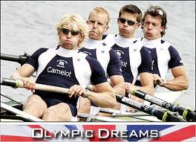
Pasos para formar un Equipo de Trabajo de Alto Desempeño
.

Slide 9
1. Tener una Visión
Debe trascender lo tangible.
Debe manifestar un legado.
Esta tiene que responder lo siguiente:
¿Qué necesidad pretendo satisfacer?
¿A quién beneficio con ello?
¿Para qué propósito?

Slide 10
Ejemplo de la Visión que Trasciende
NOVACARE
“Somos una compañía del cuidado de la salud. Estamos comprometidos a marcar una diferencia mejorando el futuro de todos los pacientes. Trabajamos juntos para mejorar la calidad de vida de los mismos, recobrando la pérdida de sus habilidades y enseñando nuevas. Reconstruimos esperanza, confianza, auto estima y el deseo de continuar viviendo.”

Slide 11
La Visión motiva al personal.
“Si no limpiamos con un esfuerzo de calidad, no podemos mantener a los doctores y a las enfermeras en el negocio, no podemos contener pacientes. Este lugar estaría cerrado si no hubiera pacientes.”
Comentario de una empleada de limpieza de un hospital con un record de quince años de labores.

Slide 12
La Visión de Dios para el apóstol Pablo
“Para que abras sus ojos, para que se conviertan de las tinieblas a la luz, y de la potestad de Satanás a Dios; para que reciban, por la fe que es en mí, perdón de pecados y herencia entre los santificados.”
Hechos 26:18

Slide 13
¿La Diferencia? : Las Motivaciones
Motivación Terrenal
Motivación Espiritual
Acumular riquezas
Tener fama
Adquirir poder
Obtener placeres
Manipular a otros
Buscar seguridad y confianza
Cumplir con un mandato de Dios: Trabajar por el sustento
Honrar a Dios con el trabajo
Bendecir a mi familia
Bendecir a otros
Expandir el conocimiento del evangelio a través del diezmo y las ofrendas.

Slide 14
La Visión de Dios en cuanto a la riqueza
“A los ricos de este siglo manda que no sean altivos, ni pongan la esperanza en las riquezas, las cuales son inciertas, sino en el Dios vivo, que nos da todas las cosas en abundancia para que las disfrutemos. Que hagan bien, que sean ricos en buenas obras, dadivosos, generosos; atesorando para sí buen fundamento para lo por venir, que echen mano de la vida eterna.”
1 Timoteo 6:17-19

Slide 15
2. Seleccionar a su Equipo
Busque Talento y Actitud sobre el conocimiento.
Busque personas que compartan sus mismos principios y valores.
Busque un conjunto de personas que se complementen.
Notes:
3)Aaron complementó a Moisés ante Faraón,

Slide 16
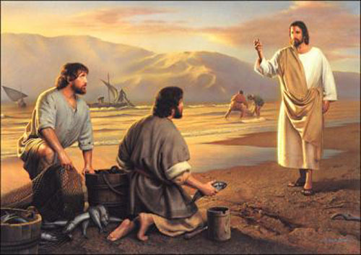
Jesús y la selección de su equipo
“Andando Jesús junto al mar de Galilea, vio a dos hermanos, Simón, llamado Pedro, y Andrés su hermano, que echaban la red en el mar; porque eran pescadores. Y les dijo: Venid en pos de mí, y os haré pescadores de hombres. Ellos entonces, dejando al instante las redes, le siguieron.”
Mateo 4:18-20

Slide 17
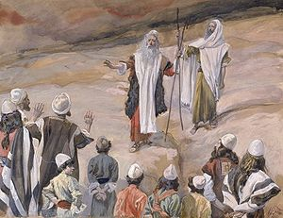
Moisés y su equipo basado en Principios
“Además escoge tú de entre todo el pueblo varones de virtud, temerosos de Dios, varones de verdad, que aborrezcan la avaricia; y ponlos sobre el pueblo por jefes de millares, de centenas, de cincuenta y de diez.”
Exodo 18:21

Slide 18
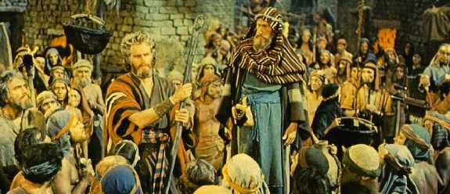
Moisés y Aarón se complementan
“Jehová dijo a Moisés: Mira, yo te he constituido dios para Faraón, y tu hermano Aarón será tu profeta. Tú dirás todas las cosas que yo te mande, y Aarón tu hermano hablará a Faraón, para que deje ir de su tierra a los hijos de Israel.”
Éxodo 7:1-2

Slide 19
3. Prepare a su Equipo
Describa el objetivo del puesto y sus funciones.
Transmita la Visión.
Prepare un buen programa de inducción
Capacite de forma periódica.
Provea de las herramientas y delegue.
Cuide los niveles de motivación.
Maneje las expectativas(qué espera de ellos y qué deben ellos esperar de usted).

Slide 20
Consejo de Jetro a Moisés
“Y enseña a ellos las ordenanzas y las leyes, y muéstrales el camino por donde deben andar, y lo que han de hacer.”
Éxodo 18:20

Slide 21
Liderazgo Situacional*
Alta
S3
Instruir
Escuchar
Facilitar
S2
Persuadir
Explicar decisiones y
Aclarar dudas
Conducta
de
Relación
S4
Delegar
Puede tomar
decisiones
S1
Dirigir
Dar instrucciones y
Supervise.
Baja
(+)
(-)
*Creado por Paul Hersey & Ken Blanchard
Conducta de Tarea

Slide 22
4. Establezca las Metas en Conjunto
Haga partícipes a los responsables.
Explique cómo se pueden alcanzar las metas sugeridas.
Ofrezca su apoyo en el proceso.

Slide 23
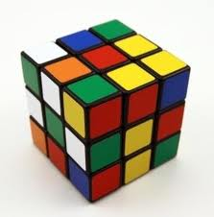
5. Solucione los problemas entre el equipo
.
No postergue la toma de decisiones. (evite la parálisis por análisis)
Evite la dualidad de mando.
Priorice los problemas.
Busque consejo en decisiones difíciles.
Transmita el sentido de urgencia.
Notes:
Jesús le dice a Judas; lo que has de hacer, hazlo pronto.

Slide 24
La importancia de la “urgencia”
“Por la flojera se cae la techumbre, y por la flojera de las manos se llueve la casa.”
Eclesiastés 10:18
“No te jactes del día de mañana, porque no sabes que dará de sí el día.”
Proverbios 27:1

Slide 25
“Hoy tienes que correr más rápido para permanecer en el mismo lugar”
Philip Kotler, profesor de Marketing de Northwestern University

Slide 26
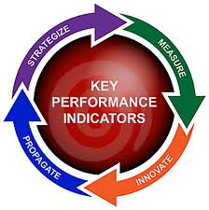
6. Mida los Resultados
Establezca estándares del desempeño (KPI)
Evalúe de forma periódica y programada.
.

Slide 27
Depende de dos preguntas acerca de los miembros del equipo
¿Qué se espera de mí?
¿Cómo será evaluado mi desempeño?

Slide 28
Dios establece lo que espera de nosotros
“…qué pide Jehová tu Dios de ti, sino que temas a Jehová tu Dios, que andes en todos sus caminos, y que lo ames, y sirvas a Jehová tu Dios con todo tu corazón y con toda tu alma; que guardes los mandamientos de Jehová y sus estatutos, que yo te prescribo hoy, para que tengas prosperidad?
Deuteronomio 10:12-13

Slide 29
7. Premie los Logros
Individuales y de Grupo
Programe una reunión mensual con todo el equipo de trabajo.
Recompense la labor. Sea generoso.
Elogie los avances aunque sean pequeños.
Permita equivocarse.
.

Slide 30
Un Consejo de Proverbios
“El hombre será saciado de bien del fruto de su boca. Y le será pagado según la obra de sus manos.”
Proverbios 12:14

Slide 31
La Parábola de los Talentos
”Su señor le dijo: Bien, buen siervo y fiel; sobre poco has sido fiel, sobre mucho te pondré; entra en el gozo de tu señor.”
Mateo 25:21

Slide 32
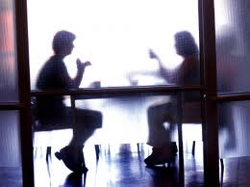
8. Aplique el Reglamento
Hágalo en privado. (nunca en público)
Explique la razón de la amonestación.
Nunca se enfoque en la persona, sino en la conducta.
Explique las consecuencias.
Refuerce la autoestima.
Logre compromiso de cambio.

Slide 33
Dios aplica su ley
“Más si llegares a olvidarte de Jehová tu Dios y anduvieres en pos de dioses ajenos, y les sirvieres y a ellos te inclinares, yo lo afirmo hoy contra vosotros, que de cierto pereceréis.”
Deuteronomio 8:19

Slide 34
9. Sea un Líder no un Jefe.
Un Jefe
Un Líder
Da órdenes
Critica
Depende de su autoridad
Motiva con la amenaza
Inspira miedo
El Jefe dice: “YO”
Está interesado en si mismo
Se ocupa de la culpa
Se excusa en su equipo
Instruye
Adiestra
Depende de su liderazgo
Motiva con el ejemplo
Inspira entusiasmo
El líder dice: “Nosotros”
Está interesado en el equipo
Se ocupa de la falla
Defiende a su equipo

Slide 35
Para reflexionar…

Slide 36
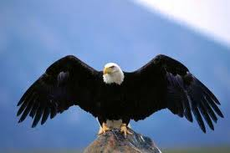
Principios Bíblicos para el Alto Desempeño
.

Slide 37
Reconocer la verdadera razón de nuestro existir.
“ Y todo lo que hacéis, sea de palabra o de hecho, hacedlo todo en el nombre del Señor Jesús, dando gracias a Dios Padre por medio de él.”
Colosenses 3:17

Slide 38
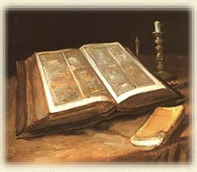
Reconocer que la Palabra de Dios nos prepara para dar frutos
“Toda la Escritura es inspirada por Dios, y útil para enseñar, para redargüir, para corregir, para instruir en justicia, a fin de que le hombre de Dios sea perfecto, enteramente preparado para toda buena obra.”
2 Timoteo 3:16-17

Slide 39
E ignorarla nos lo impide
“Entonces respondiendo Jesús, les dijo: ¿No erráis por esto, porque ignoráis las Escrituras, y el poder de Dios?”
Marcos 12:24

Slide 40
Reconocer que el mundo contamina
“Estos son los que fueron sembrados entre espinos: los que oyen la palabra, pero los afanes de este siglo, y el engaño de las riquezas, y las codicias entre otras cosas, entran y ahogan la palabra, y se hace infructuosa.”
Marcos 4:18-19

Slide 41
Reconocer que Cristo ha vencido al mundo
“Porque todo lo que es nacido de Dios vence al mundo; y esta es la victoria que ha vencido al mundo, nuestra fe. ¿Quién es el que vence al mundo, sino el que cree que Jesús es el Hijo de Dios?”
1 Juan 5:4-5

Slide 42
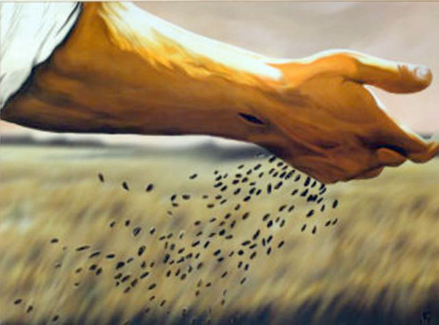
Para que podamos dar mucho fruto
“Y estos son los que fueron sembrados en buena tierra: los que oyen la palabra y la reciben, y dan fruto a treinta, a sesenta, y a ciento por uno”.
Marcos 4:20

Slide 43
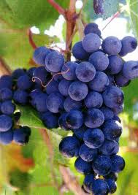
Los que dependen de la Vid verdadera: Jesucristo
“Yo soy la vid vosotros los pámpanos; el que permanece en mí y yo en él, éste lleva mucho fruto; porque separados de mí nada podéis hacer.”
Juan 15:5
.

